Slide 1

巿場長期只有上漲
Clubhouse 輕鬆 聊 投資
CLEC 投資理財頻道
2024年12月21日

Slide 2

`
市場震盪於我無關！
國際局勢與我無關！
市場分析與我無關！
財務報表與我無關！
經濟局勢與我無關！
所有一切與我無關！
無視市場聲色起浮！
安
心

Slide 3
免責宣告
自2023年7月起，我們已開始註銷「CLEC 教育學院」公司登記與非營利組織程序，並將所有名稱更改為「CLEC 投資理財頻道」，原為「CLEC 投資理財教育學院」。還是會用CLEC ，提醒大家，除非為James Chen本人，否則與我們無關，請勿受騙。
我們影片及相關內容僅供教育目的，無營利行為。我們沒有任何討論群組或社团，如果有人邀请您加入，請小心詐騙。
我們近二十多年來一直致力於義務教學，從未從中獲利。請勿相信任何收費的投資建議。雖然YouTube影片可能出現廣告，但這不是我們所能控制，也不會從中獲利。
我們提供的所有資訊僅為個人經驗分享，並非專業投資顧問（Certified Financial Advisor/Planner）建議。投資決策應基於個人研究，不應僅依賴影片內容。
投資風險高，可能導致重大損失。如果您無法承受短期內超過10%的虧損或幾年內超過20%的下跌， 則建議不要投資。請注意自己的現金流安全，並充分理解我們的投資哲學後再行動。投資需謹慎， 所有決策均需自行負責。

Slide 4
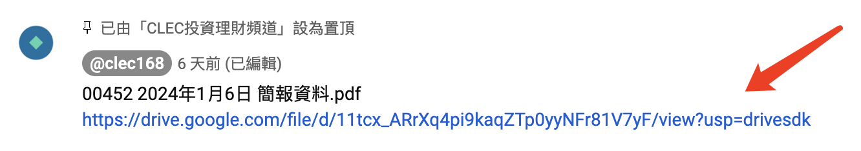
YouTube留言區有我的置頂留言，提供講義下載和相關連結資訊。

Slide 5
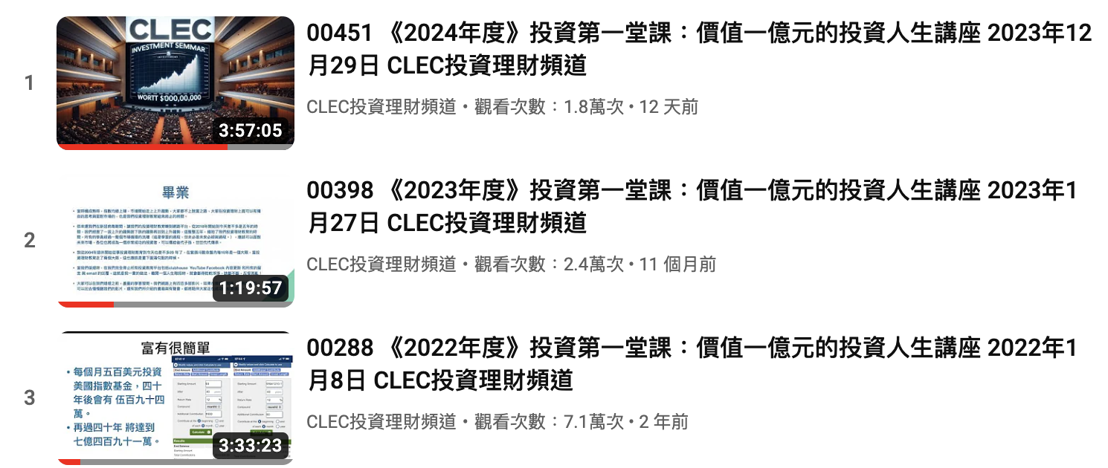
新朋友請先看我們頻道以下影片：

Slide 6
不學習就盲目投資是危險的。
觀看我們的影片並提出具體問題，包含：
影片編號和問題出現的時間點。
看過影片後提問是最有效的學習方法。

Slide 7
CLEC沒有討論群組，我們沒有授權任何人做任何事。
我們無法知道任何群的成員組成與目的，容易遭有心人士混入。

Slide 8
我們推薦的投資主要是納斯達克100指數基金QQQ及各國相應發行的當地ETF。
不要全信理財專員的建議，包括Charles Schwab financial consultant。他們可以協助開戶，但不建議完全採納他們所提的ETF或其他理財產品。
長期來看，納斯達克100指數基金和S&P 500指數基金是表現最佳的投資。除此之外的個股、基金和理財產品，通常不利於投資成功，應予以避免。

Slide 9
我們建議100%投資納斯達克100指數基金。
在美國：建議購買QQQ或資金較少的情況下購買QQQM，現金則可投資Money market SWVXX或短期票券BIL、SGOV。
台灣投資者：推薦富邦NASDAQ 00662，現金則投資中國信託美國政府0至1年期債券ETF基金〈00864B.TW〉。
中國投資者：建議投資513100/513300/160213/159941/161130/159660。
香港投資者：可選擇HKD 3086、USD 9086、ETF 2834（港元）/9834（美元）。
加拿大投資者：建議換成美金直接買QQQ，或加幣投資QQC.TO/ETF (HXQ.TO)。
澳洲投資者：推薦購買NDQ。
英國投資者：建議投資iShares VII Public Limited Company - iShares NASDAQ 100 UCITS ETF (CNDX.L)美金計價；歐洲則推薦EQQQ、CSPX.L。
巴西：近期推出的納斯達克指數基金為NASD11。
日本投資者：可選擇2568/1545/2631。
馬來西亞和新加坡公民：可透過輝立證券poems cash plus交易賬戶購買美國QQQ。
韓國：推薦的QQQ ETF有368590.KS/133690.KS/367380.KS。

Slide 10
從2018年起，我們在YouTube上保留了所有影片，供大家按時間順序學習投資。
影片內容反映了當時市場狀況和正確的投資決策，但隨時間變化，某些策略可能不再適用，這些都是寶貴的學習資源。
觀看者應結合當時市場情況來思考影片內容，並培養自己的思考和判斷能力。
我們早期的投資建議包括某些個股和一般基金，雖然當時是良好的投資選擇，但合適的投資標的也需考量個人的風險承受能力和投資策略。

Slide 11
投資者永遠極度樂觀！
投資者永遠迎向陽光！
市場終將上漲！
投資需要忍耐！
財富值得等待！

Slide 12
訂閱、留言、按👍、轉發分享
Apple Podcast 記得給五顆 ⭐️
訂閱才能收到市場即時訊息

Slide 13
市場
永遠持續上漲
只漲不跌

Slide 14
如果到了年底或年初，你認為市場漲很多你就有一點點貪心，不想再平衡，這是有點過度自信。市場漲多就會回檔，只是我們不知道什麼時候回檔。
以過去的經驗，很多朋友在上漲的時候都不甘心於做再平衡，因為想說不再平衡可以賺更多，結果在市場的下跌之後嚇到了才又開始做再平衡，結果變成高點不賣到了低點才做賣出做再平衡的動作。這是人性，但要克服。
所以我們要用被動的方式做再平衡。而如果認為市場漲得很好，而不再平衡，最後一位恐懼才執行在平衡動作，通常是得不償失。

Slide 15
有質押的人，當然是用借錢繳稅，不要賣投資帳戶的股票繳稅，賣brokerage 股票又得再加 brokerage 賣股的增值稅，稅上加稅。
做好安全的資產配置做好風險控管，就用 PAL 借錢繳稅。
如果市場下跌，因為短期抵押資產不足，可以將 ROTH 資產 distribute 到 PAL brokerage account 補充質押資產。

Slide 16
我灣區的房地產稅每年增加，維修費也增加了不少，今年的保險還加了一倍。聽了老師的課，我已經賣了兩棟。明年再賣一棟，更希望是兩棟都賣。到時就完全自由！
James : 真的太棒了，能夠聽到知道了解相信執行，富有快樂幸福。
過去的人說無殼蝸牛，現在有殼蝸牛，其實變成有殼牢籠跟有殼奴工。

Slide 17
金錢可以開拓我們的視野。
金錢就如天文望遠鏡看到人生所有美好的一切可能。

Slide 18
【我們的財富，讓世世代代子子孫孫可以用他們的方式快樂服務人群】
不要給你女兒意見，她想回台灣就回台灣，她想留在美國就留在美國，做父母的請不要給子女說任何一句話，因為你們的話對子女來說都很重，但是他不喜歡又為了討好父母，這不是讓子女很痛苦嗎？你們願意子女們痛苦嗎？
因為人生快樂才是最重要，而且女兒想要回台灣，能夠跟父母在一起。對於子女和父母，人生最快樂不過就是如此，不是嗎？
與父母分居兩地或者是與子女分居兩地長年沒辦法看到子女，子女沒辦法陪伴父母這是對的嗎？這是好的嗎？
人生很多現在重要的事好像不急，工作好像很急，但工作在我們一生中確一點都不重要。

Slide 19
人生不是為了工作和金錢。 來信專注在女兒在美國可以多賺點錢多投資，重點完全是放在錢上面而不關心女兒的工作心不辛苦快不快快樂樂這樣不好。
女兒回台灣做什麼工作？領什麼薪水？只要他能夠穩定投資，子女一生的財富肯定會比你富有，再說，父母是子女的參天大樹，無論子女如何，父母都是他們最大的依靠。
我們要讓我們的財富足夠讓我們的世世代代子子孫孫順遂，不要為金錢而苦惱，更不要為金錢而工作，我們要讓我們世世代代子孫做他們想做的事，用他們的方式快樂服務人群，而不是做勞工做奴隸。永遠記得：快樂是人權。富有是天賦。

Slide 20
我建議用以下的資產配置：
40% 00662
30%00670L
30% 00864B
每年聰明在平衡，30% 的00864B ，就是你們的緊急備用金。
所有的股票和海外複委托全部換成台幣換成以上所建議的資產配置，不要持有個股不要持有其他亂七八糟的債券和金融商品。
保險不需要，直接解約就好，盡快解約贖回投入市場。

Slide 21
對於中年的困苦的朋友，你只要關心他的身心健康。其他的我們能做的不多。
四十幾歲 真的還非常年輕，到65歲還有18年，到90歲還有 43年。
如果她現在每個月投資 5000 台幣，到65歲就會有 四百四十萬。退休時用資產的4% 一個月也有一萬五千元。
如果她現在每個月投資 一萬 台幣，到65歲就會有 八百八十萬。一個月有三萬台幣，已經超過台灣平均的退休水準。
從65歲除了4%花費，原本年化報酬 14%變成 10%，十五年後到八十歲，四百四十萬也會來到 18,415,854.71 。一年也有60,000以上的台幣，可以花用足夠請一個看護。
以上資訊供你才考！也跟你的朋友分享。

Slide 22
通常我會建議 如果是公教家庭，職業很穩定，也無需賣資產過日子，我都建議 留半年緊急生活費，其餘的100%投資 00662。這是比較簡單的資產配置，但也可以用以下4-3-3 的資產配置。
對於一般工作比較不穩定的朋友，有可能公司倒閉，有可能被資遣，有時沒有收入。
我就會建議 以下資產配置
40% 00662
30% 00670L ( 兩倍槓桿 00662 ）
30% 00864B (等同現金作為緊急備用金使用。）
等到年底或隔年初，做聰明再平衡。

Slide 23
美國上市公司4000多家，其中只4%有獲利，所以差不多也就是只有160家有獲利，SP500 包括了500多家，投資SP500不就一半以上都沒有獲利的公司，何必將弱勢的公司包括在你的投資指數基金裡面。
標普500包含美國500 家公司，公司太多了，而且其中都包括很多傳統產業、航空業和銀行業，這些都是成長率非常低的過氣公司，不是我們該投資的。

Slide 24
我們投資那斯達克100指數基金，是相信人類相信美國相信科技。
人類成長當然是要靠科技，難道還要靠傳統產業嗎？
美國是世界創新最多的國家，美國十大高科技公司除了台積電一家是製造業，其他都是美國公司的創新產業。
人類幾千年來持續成長，從沒停止過成長，所以我們相信市場會永遠上漲，沒有最高只會更高，所以我們買進納斯達克100指數基金，打死不賣。

Slide 25
有錢就買打死不賣，我們不管多頭也不管空頭，打死不賣，根本就需要知道多頭跟空頭！
市場一百年永遠是多頭沒有空頭，我投資40年股市一直上漲，一路上漲，沒有最高只會更高，就沒有看到有空頭。人類從來沒有空頭。
市場沒有低點永遠只會創新高，市場沒有高點，因為永遠會創更高點。
所以如果有人知道市場的低點和高點，那肯定是騙子。因為市場的高點低點都不存在，市場的高點是無窮大。

Slide 26
一般投資者能做的就是買進，打死不賣。
其他的能做的極少，應該說我們沒有「能做的事」，也就是說「無事可做」。
在工作方面服務人群，在投資上面躺平就贏。

Slide 27
有錢就立即市價買進，不要猜測市場，不要自以為聰明。投資者的問題就是想太多知道得太多，投資知道太多的都沒有好處；猶豫是投資最大的敵人。
非美國居民不要將錢匯成美金 投資QQQ，不要去買QQQ
在中國
中國 除了 513100（市值62億） 华夏纳斯达克100ETF(QDII) 513300（16.8億） 和 國泰160213（20億）（和513100績效相當） ;中國境內證券可買的QQQ－159941（147億）、161130（8億）、159660
不要問我比特幣的事，也不要問我我沒建議的東西。在中國你就買513100跟其他那斯達克100指數基金，沒有別的可說。

Slide 28
中國市場溢價是很正常的，這是市場攻擊需求的差別，而且你會看到這個溢價是一直溢價下去，永遠存在，既然永遠存在的衣架你就沒有什麼好擔心的。
你的問題是懂太多、想太多，而且想了一些無意義的事，這都是浪費你的時間。
你最好是好好仔細看我們的影片片，先將 「價值一億元的投資講座」先看完之後從2023年看到今天的影片，其他我沒有什麼好回答的。
投資第一堂課 — 價值一億元投資人生
https://youtube.com/playlist?list=PLiskER8xug1cIb25CiKA0ybq12iUbaVxK&si=37nZCZ-ykCmLG5MD

Slide 29
人類就是短視，如果知道當天會漲停7%，他當然就趕緊立即買進。
如果知道明天會漲停7% 他當然今天趕緊買進。
但是如果說十年後會漲十倍，卻沒什麼感覺。一般人對10年後的事沒感覺，這就是人類在生存在上面沒有長遠的眼光
也就是人類天生就是不具備上帝的視角。對短期的7%漲跌耿耿於懷，對於長期的10倍100倍卻視而不見。
很遺憾人類就是沒有長遠的眼光，人類從遠古時代就是專注在短期的食物獲得和短期的風險控管，不然早就被老虎吃掉了這就是人性。但投資不可以有人性。
投資要成功就是要克服人性，控制自己的情緒。要看到長期的10倍100倍1000倍，忽視短期的波動。

Slide 30
為何富人越富有。因為在資本主義，信用與資產，可以借錢、印錢。
巴菲特，他到日本借錢人家會借他，不用抵押資產就可以，這就是信用貸款。
能信用貸款的地區（台灣）真是投資天堂。
台灣金融武器精良，世界數一數二，子彈充足又便宜。

Slide 31
富人有一個特權就是資產與信用，資產與信用可以印錢，所以富有的人，無需花費自己的資產，他自己印錢花銷就可以。
讓自己的資產可以持續高速的成長，為富人賺取更多的資產增值。這就是為何富有的人會更富有，因為他永遠不花資產。
一般的民眾只會越來越窮，因為一直要花自己的資產，當你沒辦法工作的之後，你的資產就會持續的減少。

Slide 32
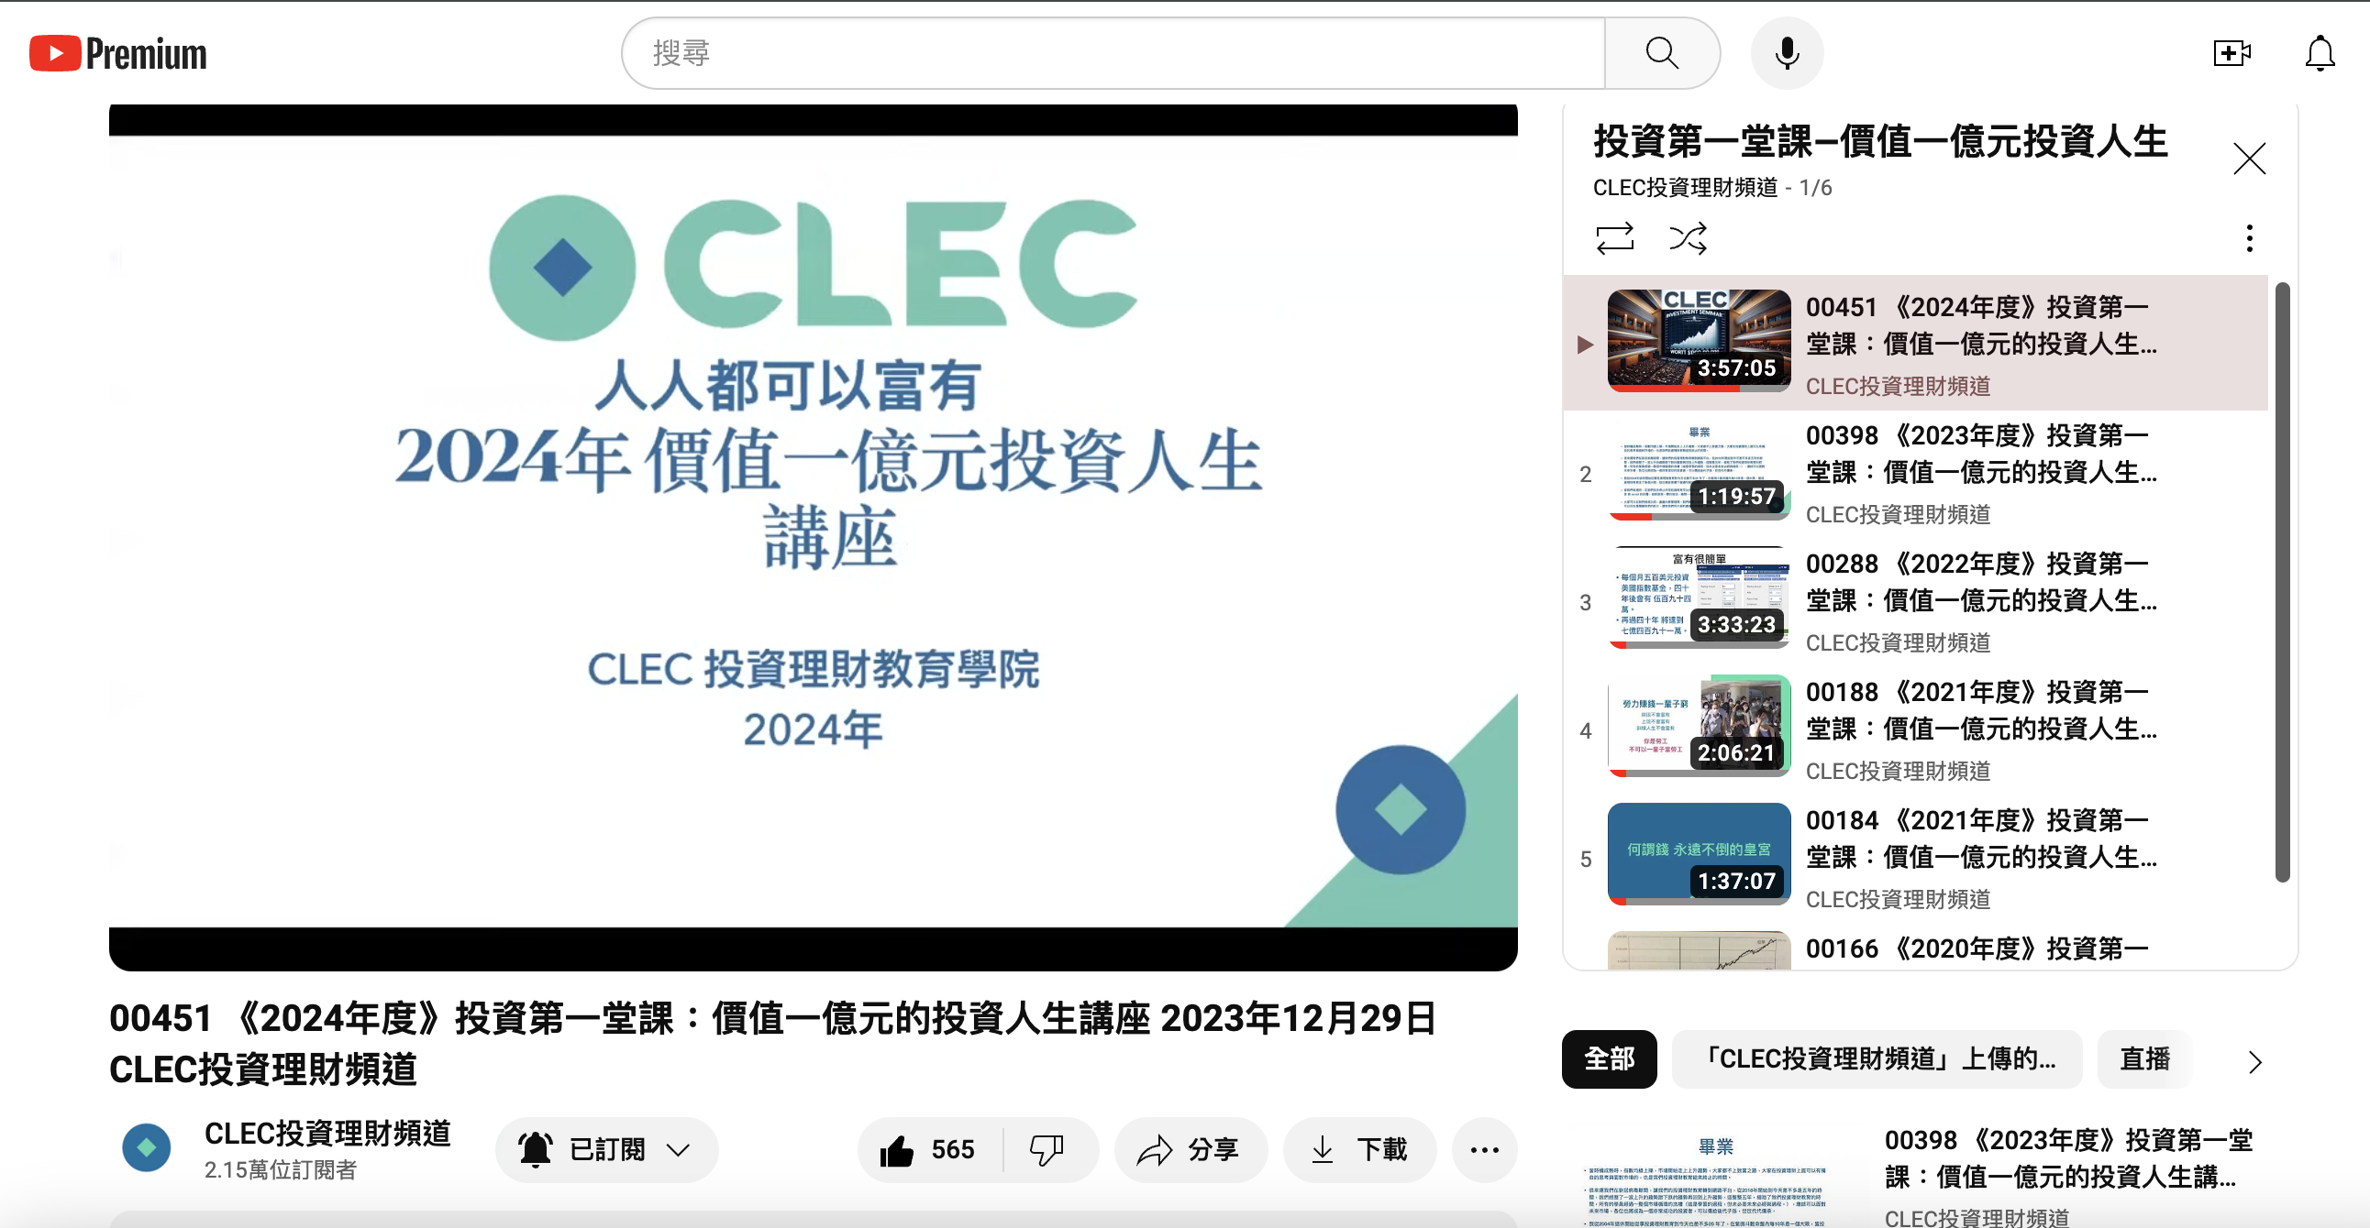
CLEC 投資理財教育學院
00451 《2024年度》投資第一堂課：價值一億元的投資人生講座 2023年12月29日 CLEC投資理財頻道
https://youtu.be/4FMjmyBpTzw

Slide 33
市場天天都上漲
很美好、很快樂
🍂🌷🌹🌸🌼🌺🌻
🌞💫✨🌟🌈🌈❤️

Slide 34
我們在 YouTube 留言區有置頂留言，可以下載講義，和其他相關連接資訊。
或寫email 給我
chenismoney@gmail.com
clec.hq.director@gmail.com

